Slide 1
توهان هذا العصر

Slide 2
توهان هذا العصر

Slide 3
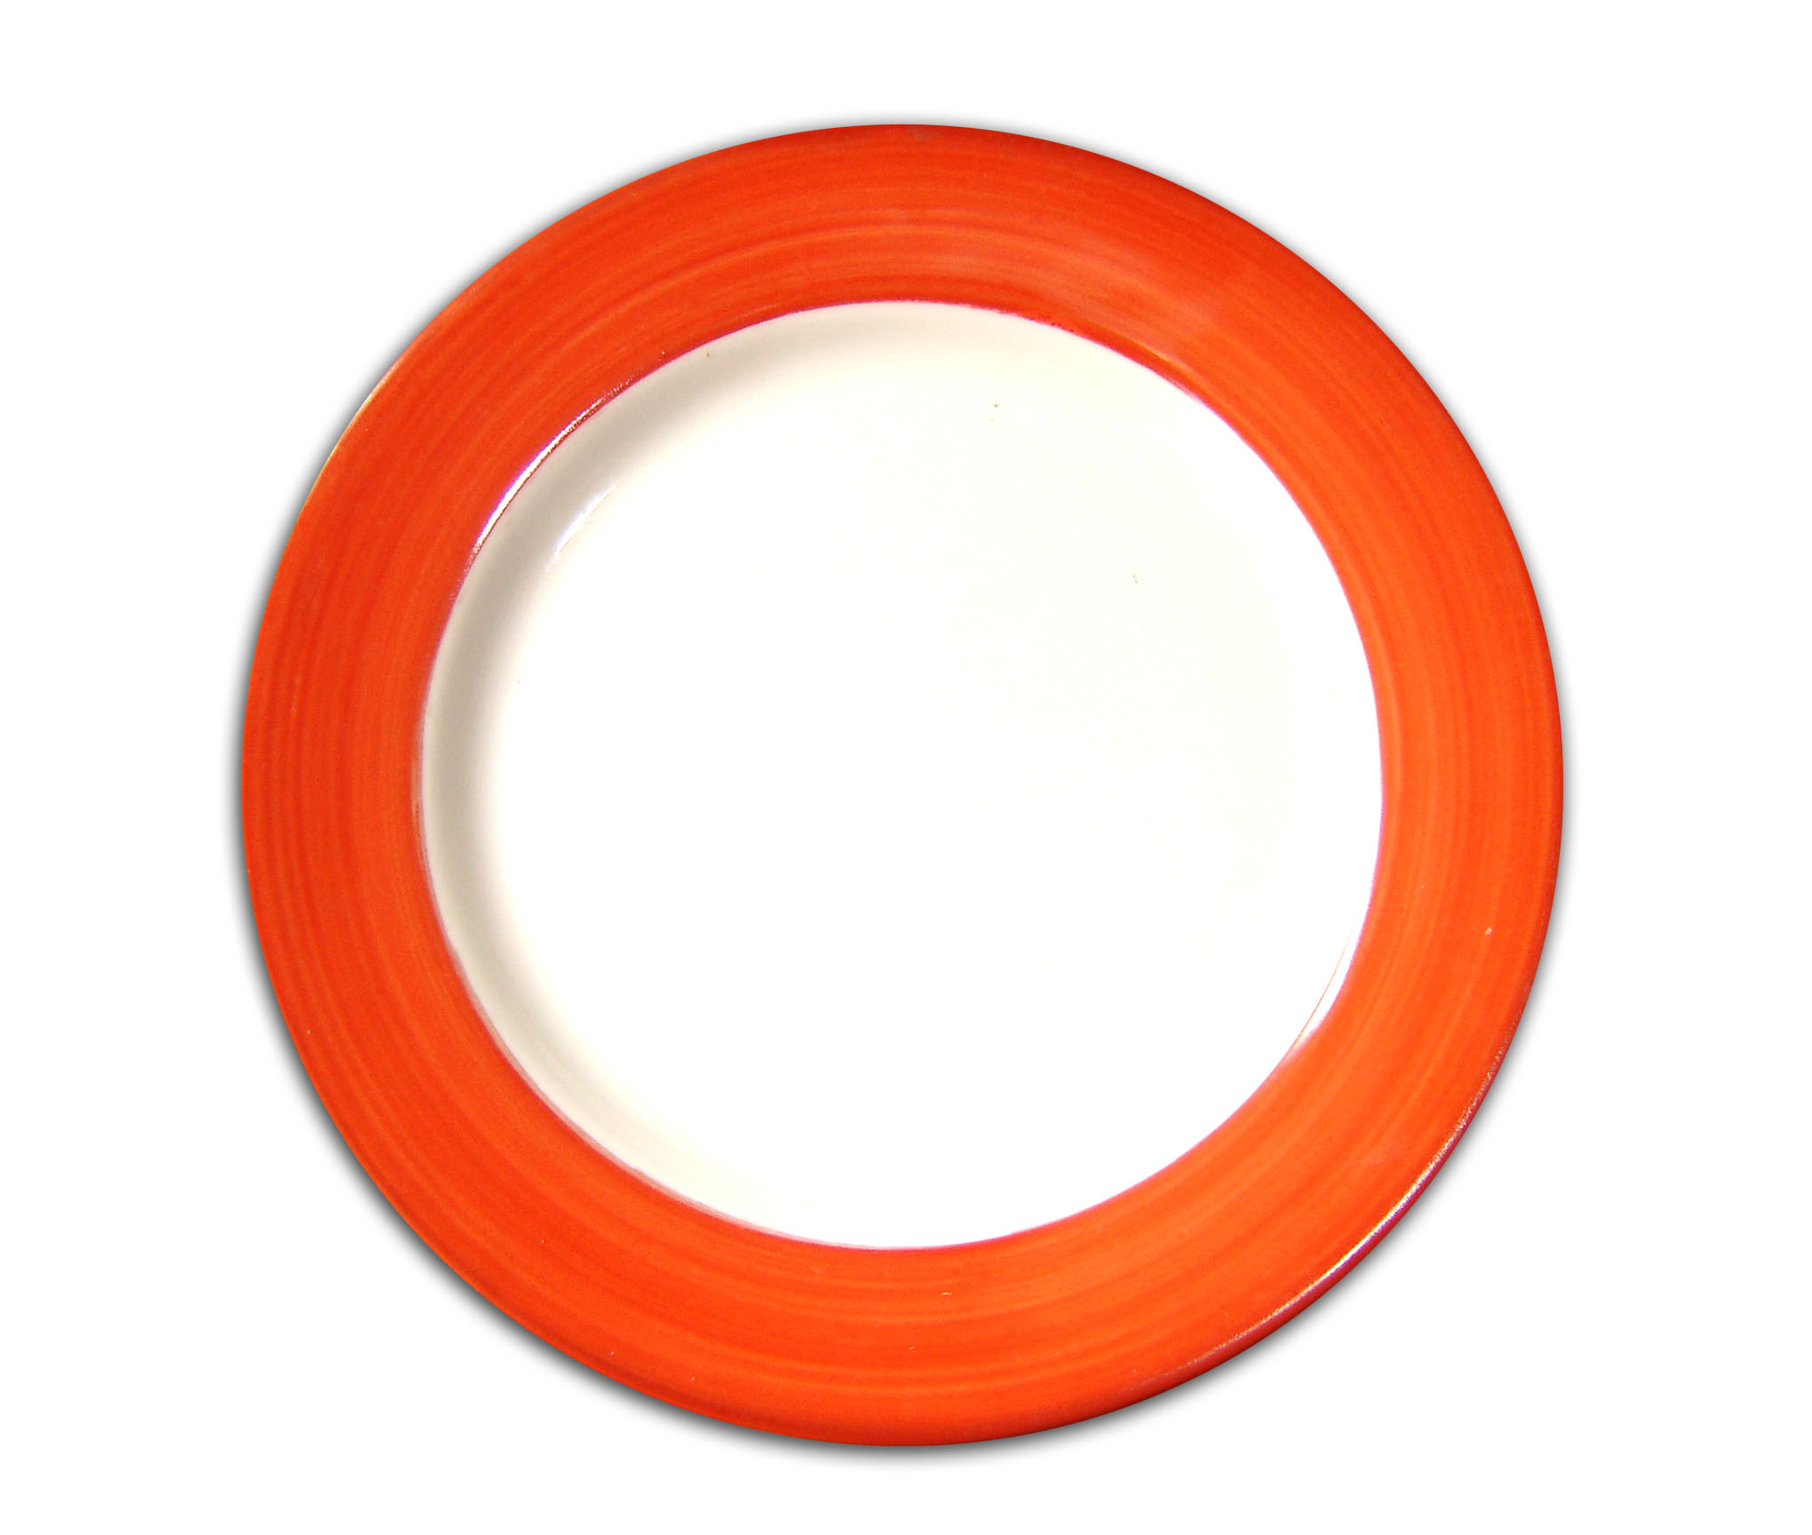
الإدمان

Slide 4
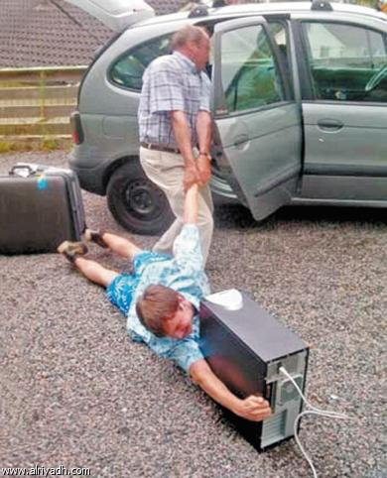
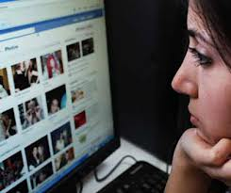
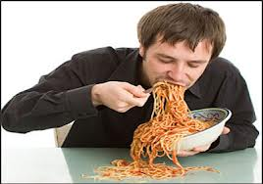

Slide 5
المخدرات

Slide 6
المخدرات
الإدمان

Slide 7
مخدرات تسبب
اعتمادا نفسيا
التعود
الإدمان
مخدرات تسبب
اعتمادا نفسيا وعضويا

Slide 8
المخدرات
و تعرف منظمة الصحة العالمية المخدرات كالتالى
" هي كل مادة خام أو مستحضرة أو تخليقية تحتوى عناصر منومة أو مسكنة أو مفترة من شأنها إذا استخدمت في غير الأغراض الطبية أن تؤدي إلى حالة من التعود أو الإدمان مسببة الضرر النفسي أو الجسماني للفرد والمجتمع "

Slide 9
تصنيف المخدرات
تصنف المواد المخدرة تبعاً لمصدرها أو طبقاً لأصل المادة التي حضرت منها
وتنقسم طبقاً لهذا المعيار إلى :-
مخدرات طبيعية
مخدرات نصف تخليقية
مخدرات تخليقية

Slide 10
أنواع المخدرات

Slide 11
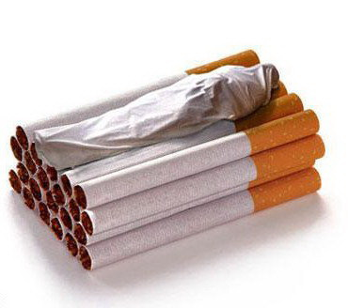

Slide 12
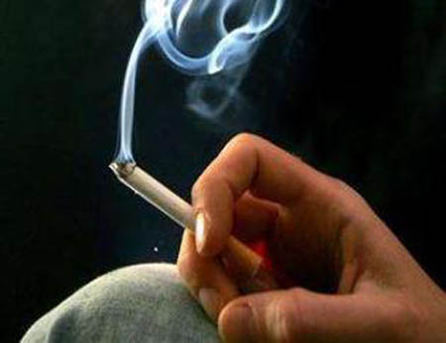
القطران
النيكوتين
مكونات السيجارة
يستخدم فى مواد الطلاء
وسفلتة الطرق
عقار مخدر
مبيد للحشرات
الميثانول
أول أكسيد الكربون
يستخدم فى
وقود الصواريخ
غاز سام ، ينبعث من
عادم السيارات
السيانيد
الفورمالين
سم فئران قاتل
يستخدم فى حفظ
الأعضاء البشرية
الأسيتون
الزرنيخ
مادة تزيل
طلاء الأظافر
الكادميوم
البيوتين
مادة شديدة السمية
الأمونيا
الفينول
يستخدم فى صناعة
بطاريات السيارات
غاز ولاعات السجائر
منظف أرضيات
مادة مطهره وسامه

Slide 13
المادة الفعالة فى السيجارة وتسبب تسرع التنفس ـ وتبطأ فى دقات القلب - وإرتفاع ضغط الدم - وفقدان الشهيه
النيكوتين
مادة لزجة تترسب فى الحويصلات الهوائية فتعطل تبادل الغازات فيها ، تحوى مواد شديدة الضرر وأهمها المواد الهيدروكربونية المحدثة للسرطان
القطران
أمراض سرطانية ( سرطان الرئة ) – أمراض القلب والشرايين – ضعف المناعه – قرحة المعده والمرئ

Slide 14
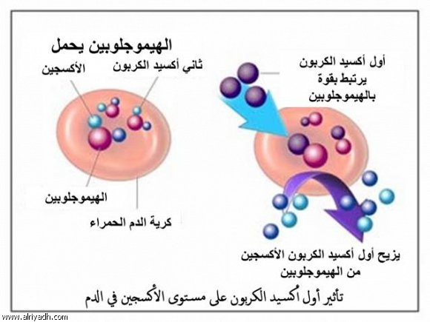

Slide 16
إحصائية لعام 2000 من منظمة الصحة العالمية لنسبة المدخنين
الدولة | الرجال | الإناث
افريقيا | 29% | 4%
U.S.A | 35% | 22%
أوروبا | 46% | 26%
شرق المتوسط | 35% | 4%
غرب المحيط الهادى | 60% | 8%

Slide 17
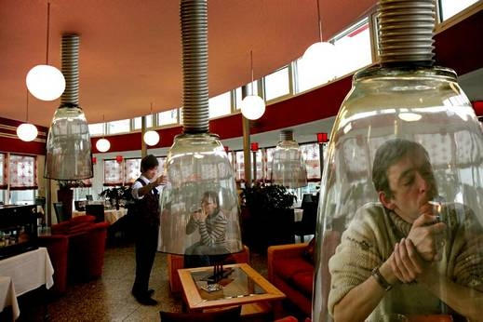
عدد مدخنى السجائر ( 6 مليون ( – عدد الوفيات نتيجة التدخين السلبى ( 600.000 )

Slide 18
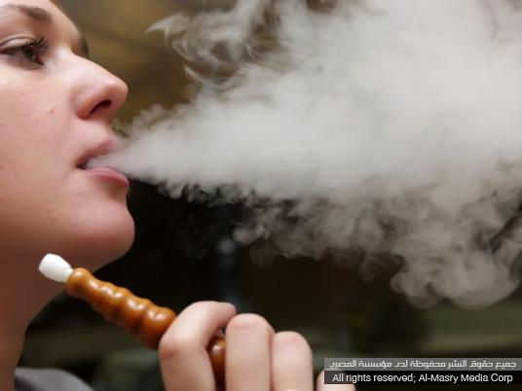
الشيشه

Slide 19
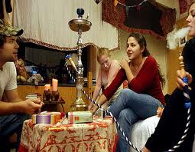
مكونات الشيشة
رأس الشيشة
وعاء الماء
الخرطوم والمبسم

Slide 20
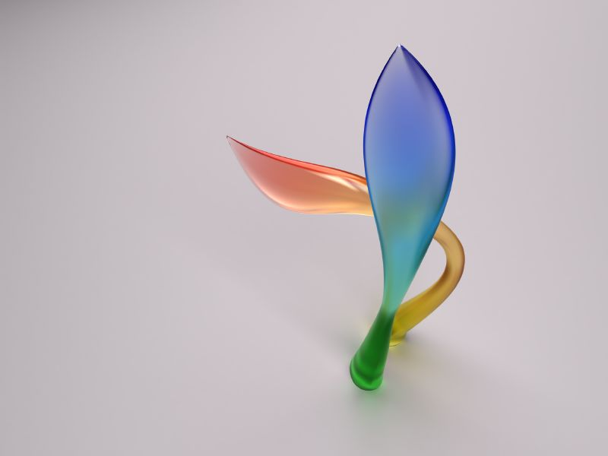
50%
من طلاب الجامعة يدمنون الشيشة !!

Slide 21
تنفق مصر ما يعادل 180 مليار جنية
سنوياً للتصدى لمشكلة الإدمان

Slide 22
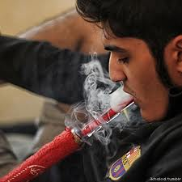
نسبة الانفاق على الشيشه
50% من مصروف الطلبة
10% من دخل الشباب العاملين

Slide 23
الشباب والشيشه

Slide 24
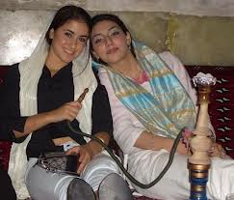
تدخين الفتيات للشيشة
3% : 30%
فى الفترة من 2007 : 2009
ووصلت فى الفترة من 2010 : 2012
لــ 70 %

Slide 25
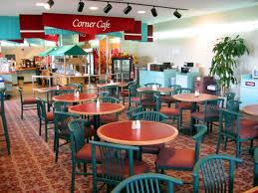
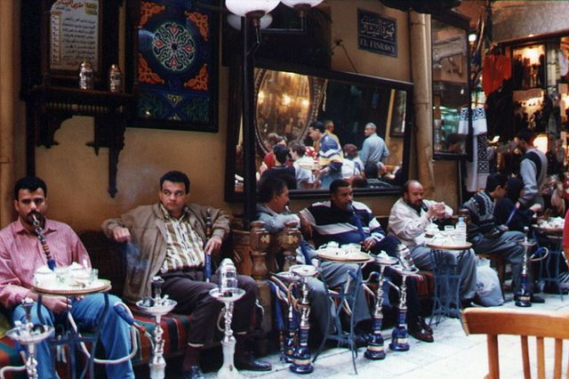
صورة التحول من قهوه لكافية

Slide 26
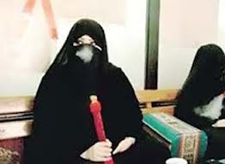
الشيشه فى رمضان

Slide 27
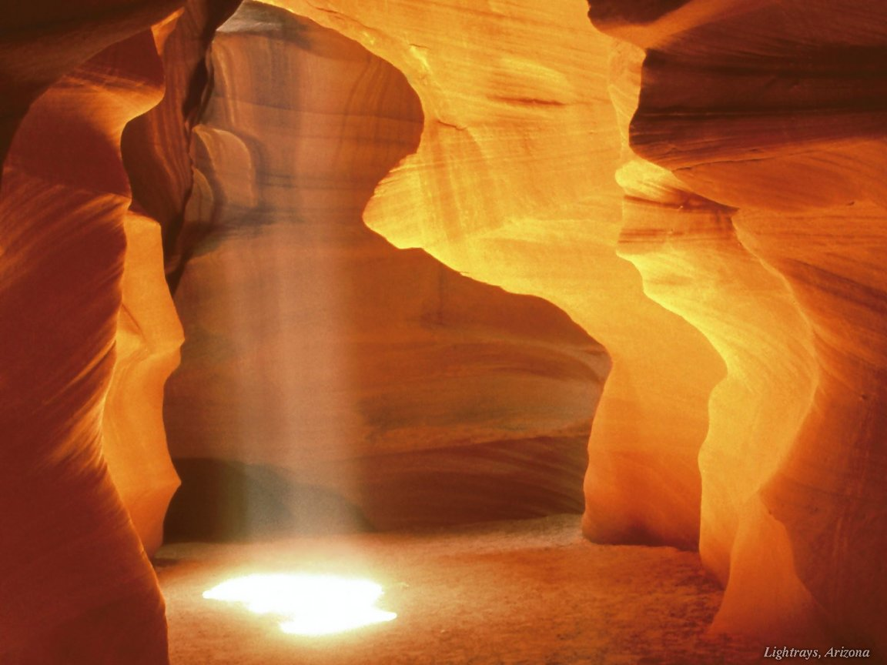
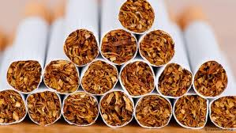
الحشيش

Slide 28
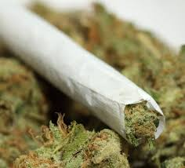
الــبانــجـو

Slide 29
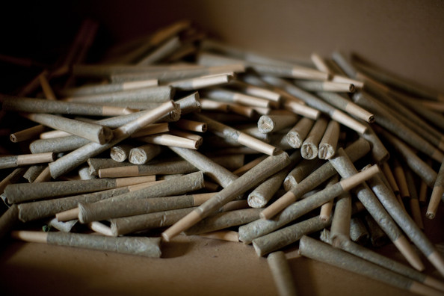
الماريجوانا

Slide 30
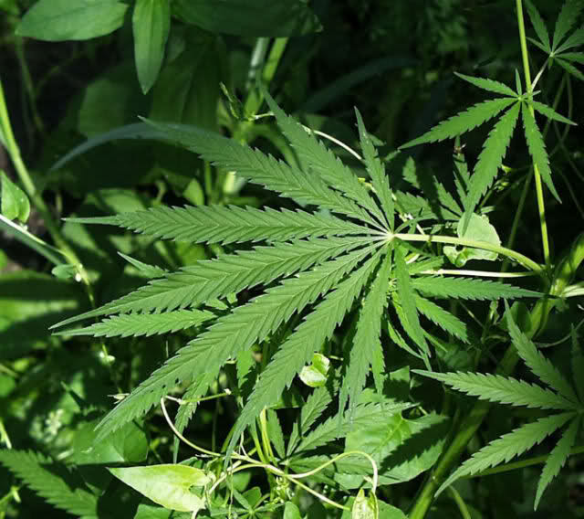
الأسم العلمى ( كانابيس ساتيفا )
الهند
أمريكا
مصر
البانجو أو بانجو
ماريجوانا – ماريونا – ماريغوانا
يانج - جاجانى
أجا
جنوب افريقيا

Slide 31
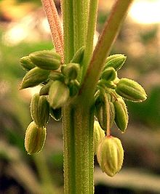
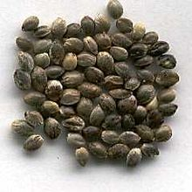
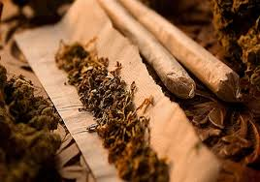
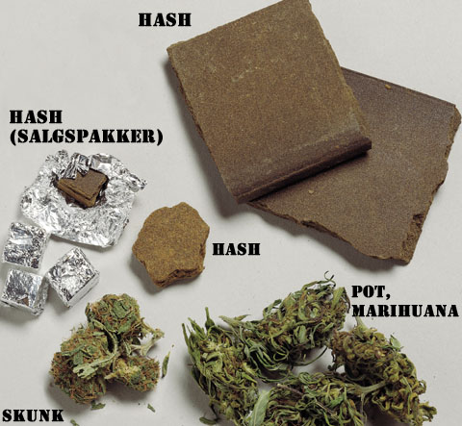
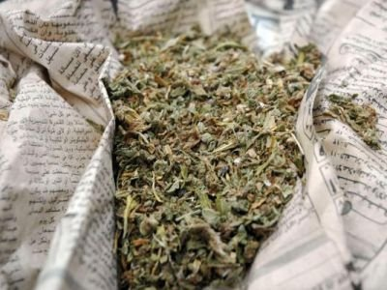
بذور البانجو
القــــــنــب الهـــــــنـدى
البانجو
الحشيش المصنع
مادة الحشيش

Slide 32
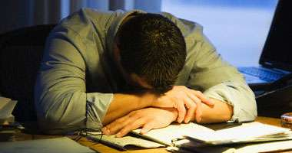
الأعراض الجانبية نتيجة تعاطى المخدر
1- الشعور بالنعاس الشديد
2- جفاف فى الحلق وعطش
3- تعرق فى الرأس
4- سرعة التنفس
5- إحمرار فى العيون
6- دوار – فقدان السيطرة – ويصاب بعدم اتزان حركى

Slide 33
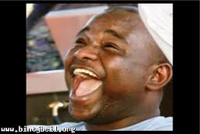
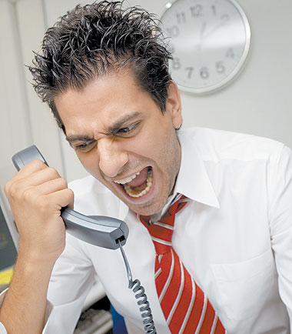
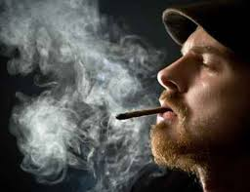
يمر المتعاطى ب4 أطوار
1
2
3

Slide 34
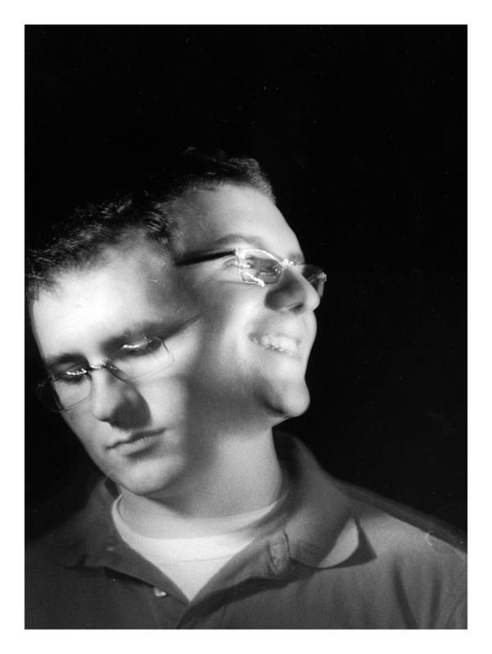
4

Slide 35
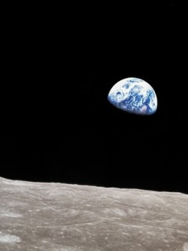
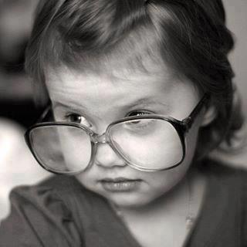
بينت الدراسة إلى أن تدخين الماريجوانا قد يؤدي إلى انخفاض نسبة الذكاء
بنحو ثمان نقاط، حيث يمكن الكشف عن ذلك من خلال امتحانات الذكاء "أي كيو" حيث تبلغ درجة الذكاء عند الفرد 100 نقطة وسطياً.

Slide 36
المـــــادة الـفـــــعاله هــــــى :
تتيراهيدروكانيبول
( ( THC
* تتراكم على المخ والغدد التناسلية وهذا يسبب
الخرف المبكر
العجز الجنسى /
حيث تخفض من إنتاج هرمون الذكورة ( التستوسيترون )
وظهور بعض علامات الأنوثه على المتعاطى كضخامة الثديين مثلا وقد يصل إلى العقم ويحدث إضطراباً فى الدروة الشهرية لدى الإناث ويتكرر حدوث ذلك

Slide 37
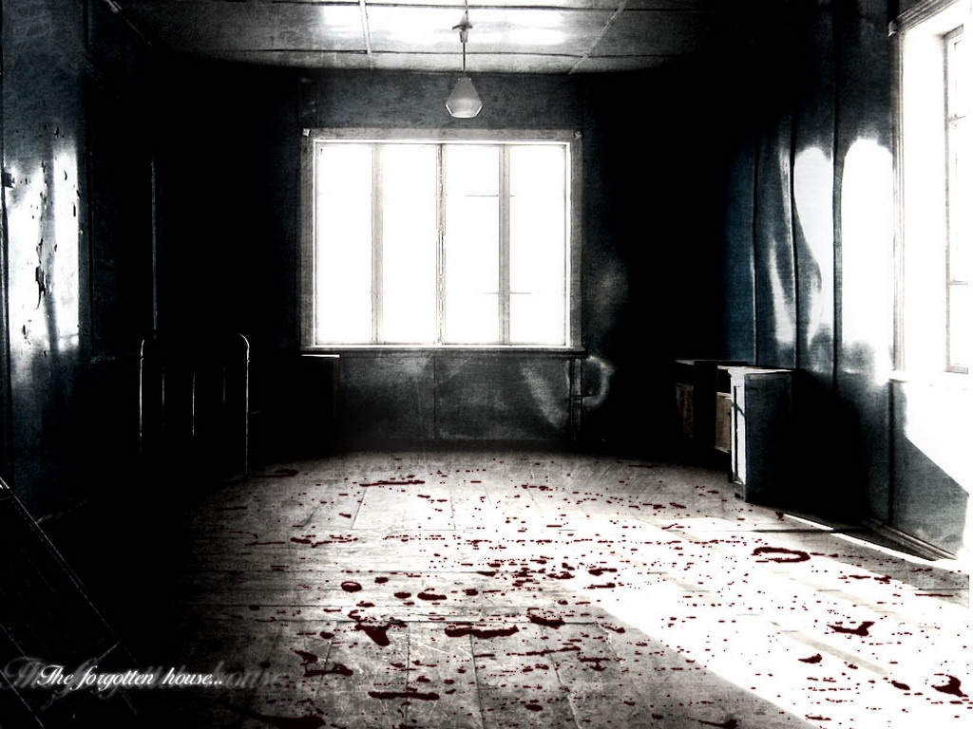
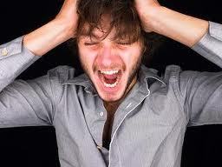
يعمل على تدمير الشخصية لأنه يخلق حالات انفعالية وجدانية مضطربة
لا يؤدى مباشرة إلى إرتكاب الجرائم ولكنه يقوم بتجسيم وتضخيم المشاعر

Slide 38
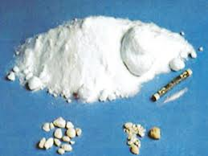
الكوكايين

Slide 39
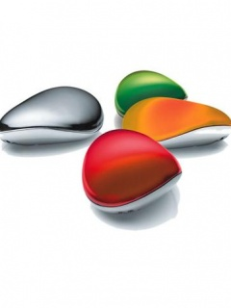
الكوكايين
- هو المادة الفعالة فى نبات الكوكا وتم عزلة عام 1860
بدأ استعمالة فى صناعة الأدوية نظراً لتأثيرة المنشط على الجهاز المركزى
تم استخدامة فى المشروبات الترويجية ( الغازية ) وخاصة اكوكاكولا ولكنه استبعد من تركيبها عام 1903
أنتج لأول مرة فى أمريكا اللاتينية وأنتشر فى البيرو وكلومبيا والبرازيل قديما لتهريبة لدول العالم
السوق الأمريكية أكبر مستهلك لهذا المخدر

Slide 40
الكراك
هو الكوكايين المقطر بالتكسير
وقد سمي بالكراك لأن رواسب بيكربونات الصوديوم الموجودة في الصخريات تحدث فرقعة عند التدخين
وعند تعاطيه يتم امتصاصه في الدم بسرعة ويصل إلى مخ المتعاطي في ثواني قليلة لذا أصبح أكثر المخدرات إحداثاً للإدمان وسبباً للموت .

Slide 41
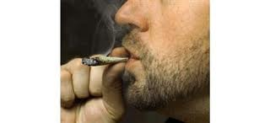
ويحتوي الكراك على تركيز عالي جدا من الكوكايين يتراوح بين 75 إلى90%
وتدخين الكراك من أسرع الطرق في إدمان الكوكايين وتأثيرها أسرع وتوصل تركيزا عاليا من الكوكايين وبسرعة فائقة إلى الدم
* يبدأ تأثيره خلال 10 إلى 15 ثانية فقط). ولكنها تستمر لفترة أقصر من الكوكايين حيث لا تتعدى فترة الشعور بالبهجة أكثر من 5 إلى 10 دقائق فقط.

Slide 42
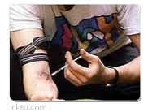
المورفين
أحد مشتقات الأفيون
أطلق عليه إسم ( المورفين )
نسبة إلى الالهه ( مورفيوس ) إله الأحلام عند الاغريق
شاع استخدامه الطبى فى العمليات الجراحية
بعد إختراع الابرة الطبية أصبح يستخدم عن طريق الحقن

Slide 43
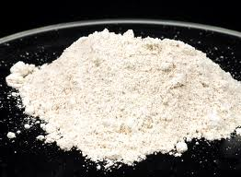
الهيروين

Slide 44
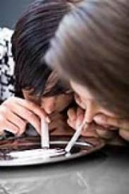
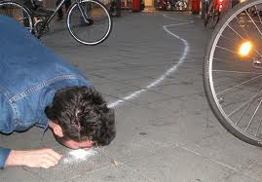
الهيروين
وهو أيضاً أحد مشتقات الأفيون والأشد خطورة
اكتشف عام 1898 وأنتجته شركة باير الألمانية للأدوية
ثم أسيء استخدامه وأدرج ضمن المواد المخدرة فائقة الخطورة.

Slide 45
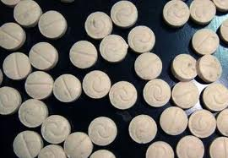
الأمفيتامينات
استخدام الأمفيتامينات ومشتقاتها
كمخفف للوزن
( لها تأثير يقلل من الشهية ومن جهة أخرى تزيد من حرق الطاقة )
ويقتصر استخدام الأمفيتامينات حاليا في علاج النشاط الزائد عند الأطفال وبجرعات صغيرة للغاية
كما يستخدم أيضا في جلسات التفريغ في العلاج النفسي
وفى بعض حالات النوم المفاجئ ولعلاج التسمم بالمنومات

Slide 46
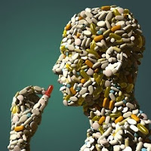
الترامادول

Slide 47
الترامادول
الترامادول هو احد مشتقات المورفين يستخدم كقاتل للألم فى حالات الآلام الحادة والمزمنة مثل الآلام ما بعد الجراحة والآلام السرطانية. واستعمال الترامادول ارتبط بالرغبة الملحة وسلوك مدمني المخدرات لطلب العقار والتعود عليه، .

Slide 48
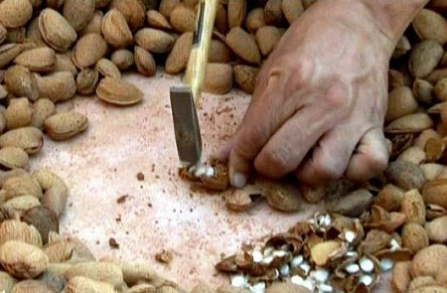
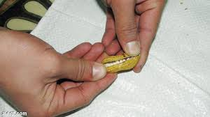
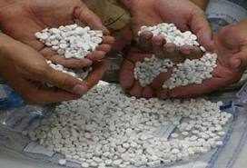
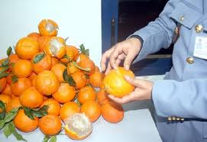
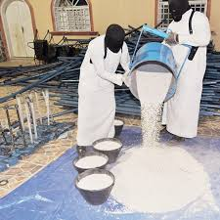
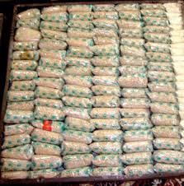

Slide 49
هل الترامادول يسبب الإدمان ؟؟
نعم
لانه احد مشتقات المورفين وعند تناوله باستمرار يوقف الإفراز الطبيعى لمادة الاندورفين التى يفرزها الجسم لمقاومة الألم وبالتالى عند إيقاف الترامادول لا يتحمل الجسم الألم وبالتالى يجبر المريض على تناول الترامادول مرة اخرى فيعتمد علية جسدياً ونفسياً وهذا هو الادمان .

Slide 50
أثار الجانبية للترامادول :- - صداع ، غثيان ، دوار
أما الأضرارالخطيرة فهى
التشنجات - صعوبة التنفس - خلل وظائف الكبد
وبعد الأدمان عليه يحدث
تلف فى خلايا المخ - خلل فى وظائف الكلى - خلل فى الرؤية - فقدان الشهية التصرفات غير المحسوبة التى تسبب بالطبع مشاكل إجتماعية خطيرة ،
الضعف الجنسى الحاد الذى يصعب علاجه - الخمول وعدم القدرة على العمل أو المذاكرة - الإكتئاب الشديد.

Slide 52
تخيلات
هلاوس

Slide 53
اسماءأخرى له :
ترامال - أمادول - تراماكس - كونترامال - ألترادول - تراموندين.

Slide 54
الجرعة الزائدة :-
أعراضها هبوط في الجهاز العصبي و التنفسي, إغماء, عمى مؤقت, تشنجات, توقف القلب و الوفاة.

Slide 55
الأعراض الإنسحابية للترامادول :
ارتفاع ضغط الدم - تشنجات
صعوبة في التنفس - الخمول وعدم القدرة على العمل
التعرق - الأرق
الكوابيس - القلق
رهاب الخلاء - صعوبة التركيز
تقلصات عضلية لا إرادية وعدوانية ، تهيج
فقدان الذاكرة المؤقت.

Slide 56
رسالة من مدمن ترامادول

Slide 57
الكابتجون

Slide 58
تعريف الكابتجون :-
الكبتاجون هو الاسم التجاري للفينثيلين - هو مركب مثيل للأمفيتامين
و هي مواد منشطة مستخلصة من العقاقير التي تسبب
( النشاط الزائد وكثرة الحركة وعدم الشعور بالتعب والجوع وتسبب الأرق)
تعتبر من المخدرات التصنيعية وهي مواد محظورة - ويتم تصنيع الكبتاجون في دول شرق أوربا مثل بولندا وبلغاريا وفي الآونة الأخيرة أصبحت تصنع في الدول العربية

Slide 60
سمووووووووووووم

Slide 61
حقن الماكس

Slide 62
علاج الإدمان
لابد أن يضمّ الفريق العلاجي مجموعة تخصصات تكاملية
( طبيب إخصائي نفسي، إخصائي اجتماعي، إرشاد ديني، تمريض إرشاد علاج إدمان).
وجود الرغبة والدافعية للعلاج لدى المريض يعتبران عنصرين هامين لنجاح العملية العلاجية

Slide 64
المصادر
www.World health organization.org
FAO

Slide 65
تقديم : خلود خالد
ابتهال سعيد

